Slide 1
Ludność Żydowska w Polsce

Slide 2
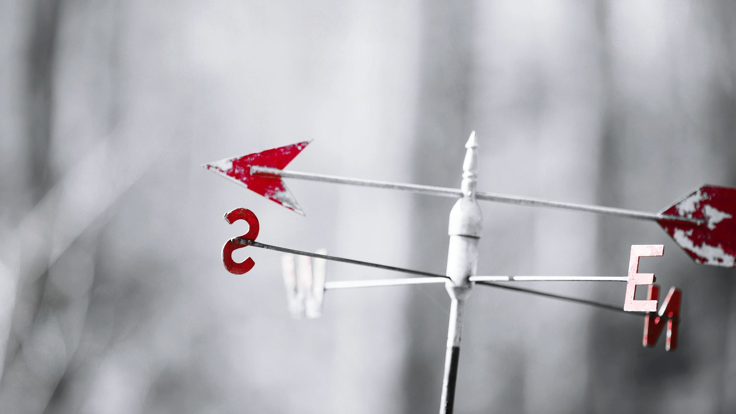
Szacuje się, że w Polsce żyje około od 20 do 25 tysięcy osób narodowośi żydowskiej, natomiast jest 7500 osób które zadeklarowały swoje pochodzenie

Slide 4
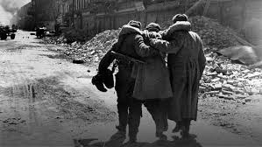
Od czasu zakończenia II Wojny Światowej liczba Żydów zamieszkujących Polskę zmniejszyła się o 83%

Slide 5
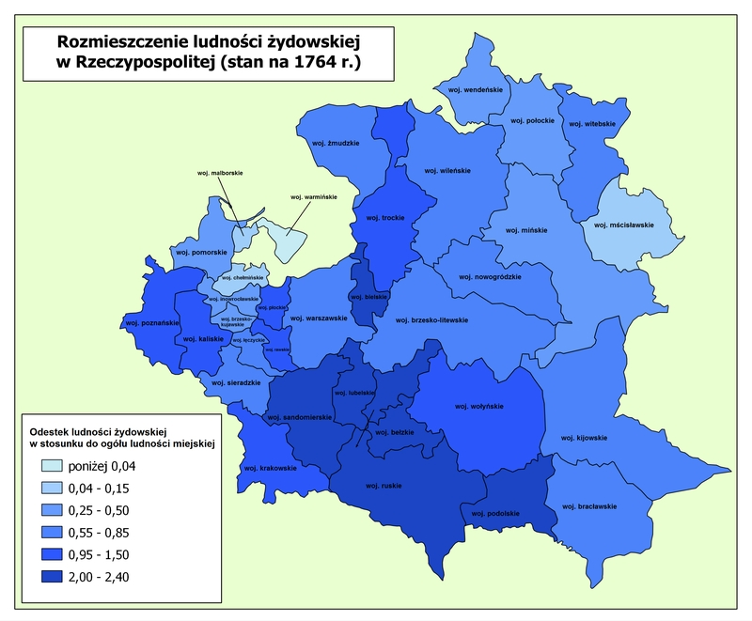

Slide 6
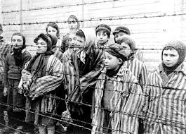
W latach 1939 – 1968 kultura żydowska w Polsce została prawie całkowicie wyniszczona...

Slide 7
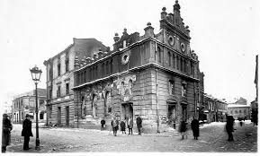
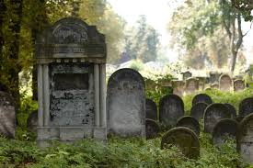
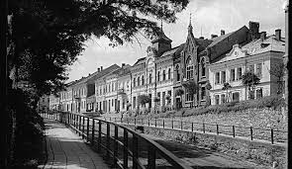
I jeszcze tylko zabytki przypominają nam o dawnej świetności żydów...

